Slide 1


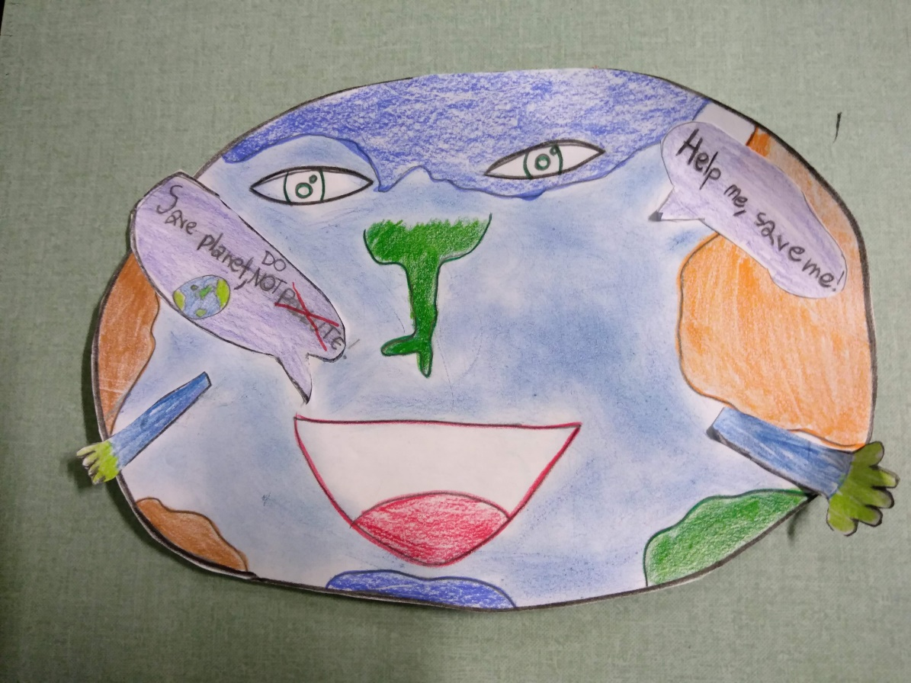
Elaborazione UdA- classe 5
Gruppo: Scuola Primaria
Educazione Civica/1
Formatrice: Prof. ssa Patruno

Slide 2
Sommario
Titolo UDA
Percorso di progettazione: Competenze trasversali per la sostenibilità/ competenze chiave/ profilo delle competenze/ Traguardi per lo sviluppo delle competenze/ Traguardi di competenza disciplinare/ Competenze del profilo in uscita/ Obiettivi per lo Sviluppo Sostenibile/ Obiettivi di apprendimento disciplinari
Organizzazione dell’ambiente di apprendimento (Fasi, spazi, tempi, materiali/strumenti)
Griglia per l’osservazione sistematica
Compito di realtà
Griglia per l’osservazione disciplinare
Rielaborazione orale / Autobiografia cognitiva / Proiezione in Circle time (socializzazione dell’esperienza)

Slide 3
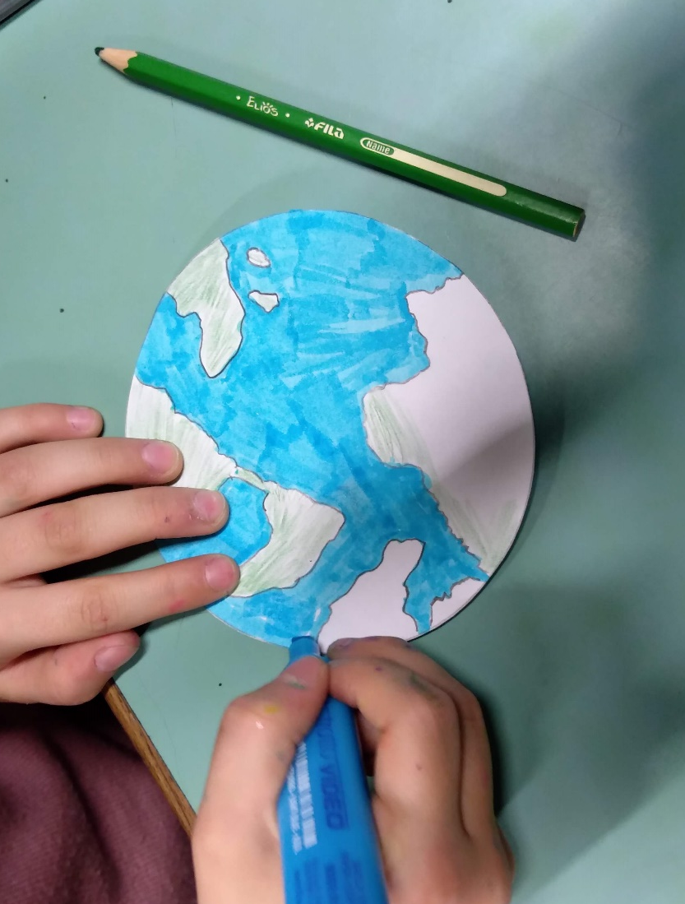
Titolo
UDA n.4
BY THE SEA
Facciamo del mare una galleria d’arte

Slide 4
Percorso di Progettazione UdA
    Il percorso è rivolto agli alunni di una classe quinta della Scuola Primaria dell’istituto. Si premette che nella classe in oggetto esistono delle dinamiche relazionali a volte competitive, ma si è riusciti a volgerle in termini di cooperazione e collaborazione, per cui gli elementi che dimostrano maggiore autonomia organizzativa agiscono da fattore trainante per il resto della classe.
    Nella sezione in questione sono presenti 24 alunni, di cui quattro di origine straniera che parlano piuttosto bene l’italiano, ma dimostrano diversi problemi nell’espressione scritta e uno con certificazione ADHD per il quale è stato realizzato un Piano di Studio Personalizzato che prevede misure dispensativie e compensative. E’ presente un’insegnante di sostegno ed una di supporto a completamento orario.
    Il percorso mira a rendere gli alunni più consapevoli delle proprie abitudini e di quelle dei propri concittadini nei confronti dell’acqua, con particolare riferimento alla salvaguardia del mare, per sensibilizzarli nei confronti dell’attuale situazione mondiale e spingerli al rispetto delle risorse (soprattutto idriche) presenti sul territorio in cui agiscono ed operano. Esso si pone in prosecuzione con il lavoro iniziato già lo scorso anno, quando si era dedicate particolare attenzione all’educazione ambientale e allo stato d’inquinamento delle zone limitrofe e, specificamente, delle coste salentine.
    Quest’anno si parte dalla data di celebrazione della Giornata mondiale dell’acqua, il 22 marzo 2021 (#WorldWaterDay), per iniziare un progetto di “informAzione” sull’importanza di questo elemento così importante sulla Terra e stimolare I ragazzi a trovare soluzioni sostenibili per migliorare la vita sul pianeta.
    Limiti incontrati e possibili problemi: nella fase di preparazione alcuni alunni hanno dimostrato di avere qualche difficoltà a reperire autonomamente le informazioni e, quindi, si è scelta una serie di strategie compensative. Concedere tempi di organizzazione più lunghi; formare gruppi misti per abilità (in modo che i più esperti facciano da tutor a quelli meno abili); fornire un percorso guidato per rintracciare sul web i siti dove reperire il materiale informativo (in modalità WEB QUEST); preparare materiale esemplificativo agli allievi meno autonomi (con associazione di immagini/parole per individuare più rapidamente le informazioni).
      Verifica degli apprendimenti → ITALIANO/SCIENZE: Scheda informativa con spunti di riflessione e domande a risposta multipla.Rielaborazione del filmato e dei testi proposti con parafrasi. riassunto, trasposizione in dialogo delle informazioni, completamento. MATEMATICA: raccolta dati e redazione di una statistica. ARTE E IMMAGINE: creazione di un’opera rappresentativa del messaggio di sostenibilità.
      Valutazione delle competenze → Diario di bordo dell’esperienza anche utilizzando programmi di videoscrittura. Socializzazione / Compito di realtà (Creazione di un elaborato che esprima le posizioni dei vari gruppi riguardo all’argomento), accompagnato da osservazioni sistematiche e autobiografia cognitive.

Slide 5
OSS: Obiettivi di apprendimento per lo Sviluppo Sostenibile
Competenza di pensiero sistemico: la capacità di riconoscere e capire le relazioni; di analizzare sistemi complessi; di pensare a come i sistemi siano incorporati entro domini differenti e scale diverse e di gestire l’incertezza.
Competenza di previsione: capacità di comprendere e valutare molteplici futuri - possibili, probabili e desiderabili; di creare le proprie visioni per il futuro; di applicare il principio di precauzione; di determinare le conseguenze delle azioni e di gestire i rischi e i cambiamenti.
Competenza normativa: capacità di capire e riflettere sulle norme e i valori che risiedono dietro le azioni di ognuno; e di negoziare i valori, i principi, gli obiettivi e i target della sostenibilità, in un contesto di conflitti d’interesse e compromessi, conoscenza incerta e contraddizioni.
Competenza strategica: capacità di sviluppare e implementare collettivamente azioni innovative che promuovano la sostenibilità a livello locale e oltre.
Competenza collaborativa: capacità di imparare dagli altri; di capire e rispettare i bisogni, le prospettive e le azioni degli altri (empatia); di comprendere, relazionarsi con ed essere sensibili agli altri (leadership empatica); di gestire i conflitti in un gruppo; e di facilitare un approccio collaborativo e partecipato alla risoluzione di problemi.
Competenza di pensiero critico: capacità di mettere in dubbio le norme, le pratiche e le opinioni; di riflettere sui propri valori e le proprie percezioni e azioni; e di prendere posizione sul tema della sostenibilità. Competenza di auto-consapevolezza: l’abilità di riflettere sul proprio ruolo nella comunità locale e nella società (globale); di valutare incessantemente e motivare ulteriormente le proprie azioni e di gestire i propri sentimenti e desideri.
Competenza di problem-solving integrato: capacità fondamentale di applicare diversi quadri di problem-solving a problemi complessi di sostenibilità e di sviluppare opzioni risolutive valide, inclusive ed eque che promuovano lo sviluppo sostenibile, integrando le competenze sopra menzionate.

Slide 6
COMPETENZE CHIAVE | PROFILO DELLE COMPETENZE
Imparare ad imparare | -Reperisce informazioni da varie fonti e campi diversi e le organizza opportunamente, ordinandole, confrontandole, collegandole -Progetta e organizza il proprio lavoro
Spirito d’iniziativa | -Prende decisioni, singolarmente e/o condivise da un gruppo. -Individua problemi e formula semplici ipotesi e procedure risolutive.
Competenze sociali e civiche | Assume responsabilmente atteggiamenti, ruoli e comportamenti di partecipazione attiva e comunitaria.
Consapevolezza ed espressione Culturale: | Comprende l’importanza del concetto di tutela del paesaggio e della valorizzazione del patrimonio storico del proprio ambiente.
Competenza matematica e competenze di base in scienza e tecnologia | Utilizza le sue conoscenze matematiche e scientifico-tecnologiche per trovare e giustificare soluzioni a problemi reali.
Competenze digitali | Usa con responsabilità le tecnologie in contesti comunicativi concreti per ricercare informazioni e per interagire con altre persone, come supporto alla creatività e alla soluzione di problemi semplici.
Traguardi per lo sviluppo delle competenze disciplinari
ITALIANO | MATEMATICA | ARTE | SCIENZE | GEOGRAFIA | TECNOLOGIA
L’alunno/a: -legge e comprende testi di vario tipo, ne individua il senso globale e le informazioni principali, utilizzando strategie di lettura adeguate agli scopi. -utilizza abilità funzionali allo studio: individua nei testi scritti informazioni utili per l’apprendimento di un argomento dato. | L’alunno/a riconosce e utilizza rappresentazioni diverse di oggetti matematici (numeri decimali, frazioni, percentuali, scale di riduzione, ...) | L’alunno/a: -utilizza le conoscenze e le abilità relative al linguaggio visivo per produrre varie tipologie di testi comunicativi e rielaborare in modo creativo le immagini con molteplici tecniche, materiali e strumenti (grafico-espressivi, audiovisivi e multimediali). | L’alunno/a: sviluppa atteggiamenti di curiosità e modi di guardare il mondo che lo stimolano a cercare spiegazioni di quello che vede succedere; rispetta e apprezza il valore dell’ambiente sociale e naturale | L’alunno/a: -si orienta nello spazio circostante e sulle carte geografiche, utilizzando riferimenti topologici e punti cardinali; | L’alunno/a -produce semplici modelli o rappresentazioni grafiche del proprio operato utilizzando elementi del disegno tecnico o strumenti multimediali.

Slide 7
TRAGUARDI DI COMPETENZA DISCIPLINARE
L’alunno/a si orienta nello spazio circostante e sulle carte geografiche, utilizzando riferimenti topologici e punti cardinali
GEOGRAFIA
L’alunno sviluppa atteggiamenti di curiosità e modi di guardare il mondo che lo stimolano a cercare spiegazioni di
quello che vede succedere;
rispetta e apprezza il valore dell’ambiente sociale e naturale
COMPITO DI REALTA’
PROGETTATE E REALIZZATE UNA PRESENTAZIONE IN POWER POINT CON I LAVORI REALIZZATI PER ILLUSTRARE QUALI SONO I RISCHI PER IL MARE E LE PROPOSTE DI SOSTENIBILITA’
SCIENZE/ TECNOLOGIA
L’alunno/ a produce semplici modelli o rappresentazioni grafiche del proprio operato utilizzando strumenti multimediali.
ITALIANO/ ARTE E IMMAGINE
L’alunno/a legge e comprende testi di vario tipo, individuandone il senso globale, utilizzando strategie di lettura adeguate, per riferire ai compagni le informazioni principali.
L’alunno/a capisce e utilizza nell’uso orale e scritto i vocaboli fondamentali e quelli di alto uso; capisce e utilizza i più frequenti termini specifici legati alle discipline di studio.

Slide 8
COMPETENZE DEL PROFILO IN USCITA (FINE PRIMO CICLO)
Competenze sociali e civiche: Partecipazione consapevole
Assume responsabilmente atteggiamenti, ruoli e comportamenti di partecipazione attiva e comunitaria.
Consapevolezza ed espressione Culturale
Comprende l’importanza del concetto di tutela del paesaggio e della valorizzazione del patrimonio storico del proprio ambiente.
Competenza nella madre lingua: Ha una padronanza della lingua italiana tale da comprendere testi di tipo informativo, individuandone il senso globale, utilizzando strategie di lettura adeguate, e di riferire ai compagni le informazioni principali.
COMPITO DI REALTA’
PROGETTATE E REALIZZATE UNA PRESENTAZIONE IN POWER POINT CON I LAVORI REALIZZATI PER ILLUSTRARE QUALI SONO I RISCHI PER IL MARE E LE PROPOSTE DI SOSTENIBILITA’
Competenze digitali:
Usa le tecnologie in contesti comunicativi concreti per ricercare dati e informazioni e per interagire con soggetti diversi.
Imparare ad imparare:
Reperisce informazioni da varie fonti e campi diversi e le organizza opportunamente, ordinandole, confrontandole e collegandole.
Competenze matematica scientifiche e tecnologiche:
Ricava informazioni implicite ed esplicite da situazioni problematiche e ne sceglie le strategie di soluzione.

Slide 9
OBIETTIVI DI APPRENDIMENTO PER L’OSS: Conservare e utilizzare in modo durevole gli oceani, i mari e le risorse marine per uno sviluppo sostenibile
OBIETTIVO DI APPRENDIMENTO COGNITIVO
Il discente è in grado di ridurre la propria impronta idrica e risparmiare acqua nelle proprie abitudini giornaliere
Il discente intende l’acqua come condizione necessaria di vita e comprende
l’importanza della sua qualità e quantità, cause, effetti e conseguenze
dell’inquinamento e della carenza di acqua
COMPITO DI REALTA’
PROGETTATE E REALIZZATE UNA PRESENTAZIONE IN POWER POINT CON I LAVORI REALIZZATI PER ILLUSTRARE QUALI SONO I RISCHI PER IL MARE E LE PROPOSTE DI SOSTENIBILITA’
OBIETTIVI DI APPRENDIMENTO COMPORTAMENTALE
Il discente comprende le minacce al sistema degli oceani come l’inquinamento e
la pesca eccessiva e riconosce e sa spiegare la relativa fragilità di molti ecosistemi
oceanici, incluse barriere coralline e zone morte per ipossia
OBIETTIVI DI APPRENDIMENTO SOCIO-EMOTIVO
Il discente è in grado di mostrare alle persone l’impatto che l’umanità sta avendo sugli oceani (perdita di biomasse, acidificazione, inquinamento, ecc.) e il valore di oceani sani e puliti.
Il discente è in grado di sentirsi responsabile per il proprio utilizzo dell’acqua

Slide 10
ORGANIZZAZIONE DELL’AMBIENTE DI APPRENDIMENTO
Regolarmente in classe viene utilizzato un approccio che favorisce l’interazione e la dimensione sociale ed emotiva dell’apprendimento, si procede esplorando gli argomenti spesso attraverso la problematizzazione, per lo sviluppo dei processi cognitivi degli studenti.
All’inizio, nella sessione organizzativa, si propone una fase di Brainstorming, per una ricognizione delle conoscenze ingenue e spontanee possedute dai bambini, del loro vissuto esperienziale legato al mare e al territorio, soprattutto in relazione alle zone balneari più vicine alla città. Il lavoro viene, quindi, suddiviso tra gruppi in cui vi sia una chiara ripartizione di compiti e funzioni. I gruppi si formano in maniera apparentemente libera, ma, in realtà, la modalità è guidata dal docente, in modo tale che possa funzionare al meglio lo scaffolding (tutoring tra pari) e l’apprendimento collaborativo e cooperativo per una costruzione condivisa delle conoscenze. Nella fase di verbalizzazione, la problematizzazione viene proposta spesso, attraverso: dissonanze cognitive, analogie e differenze, interrogativi, paradossi. Si definisce questa fase attività di «esplora-Azione», poiché si accolgono per quanto possibile le proposte degli allievi, che sono poco inclini a rispettare le regole, ma molto creativi, in modo da assecondare la loro motivazione, molla imprescindibile verso la conoscenza. Durante l’attività laboratoriale si pianifica la ricerca e si fa il focus sui possibili problemi incontrati, le cui proposte risolutive si socializzano ai vari gruppi. Si individuano, infatti, somiglianze, differenze, analogie nel procedimento proposto da ogni team. Si promuove un atteggiamento di ricerca attraverso il fare, lo sperimentare; si costruiscono modelli e realtà condivisi simili a quelli scientifici. Il materiale al termine del percorso viene raccolto in un contenitore multimediale sempre in un’ ottica interdisciplinare.
Alla fine, il lavoro d’interazione dei diversi gruppi conduce alla costruzione soggettiva ed intersoggettiva di una presentazione, corrispondente ad una rete d’informazioni e contestualizzata nello strumento del file in formato power point. In prospettiva meta-cognitiva, esso costituirà la conclusione del percorso di «Informa- Azione» degli studenti, ormai «esperte guide ambientaliste».

Slide 11
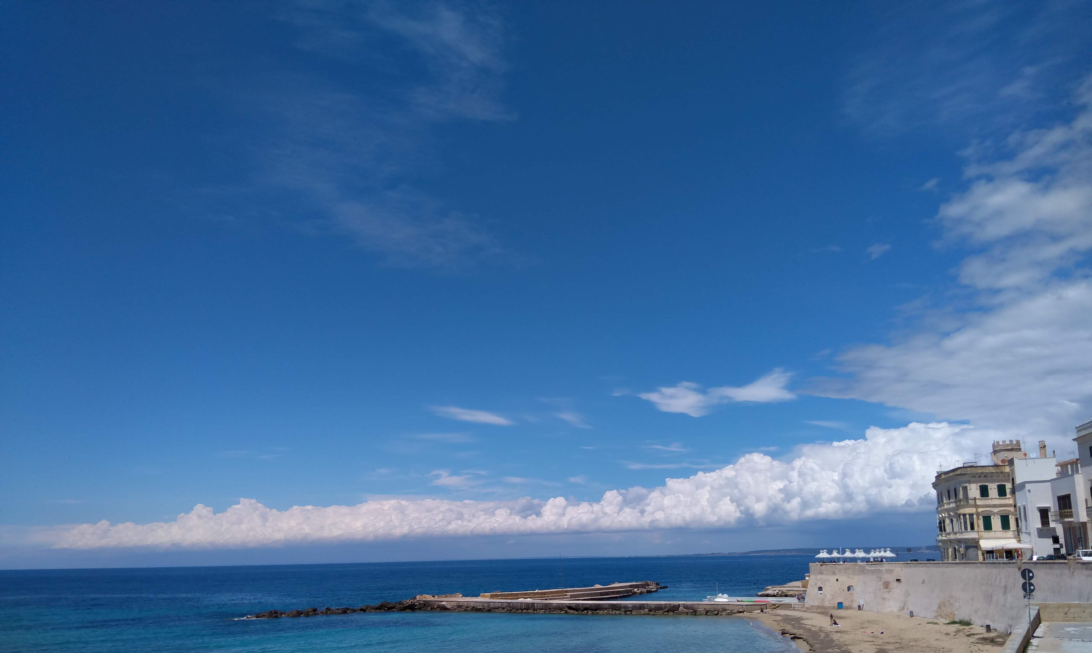
SPAZI | TEMPI | MATERIALI E STRUMENTI
GIARDINO/ LABORATORIO D’INFORMATICA/ AULA dotata di LIM | 4 settimane. Si prevede di utilizzare le prime due settimane per la fase preparatoria di informazione e di progettazione, nonché per l’esecuzione dell’opera e le seconde due per la riflessione e la costruzione del power point | LIM, PC, FOTOCAMERA, STAMPANTE, MAPPE PRODOTTE DAGLI ALUNNI, MATERIALE DI FACILE CONSUMO

Slide 12
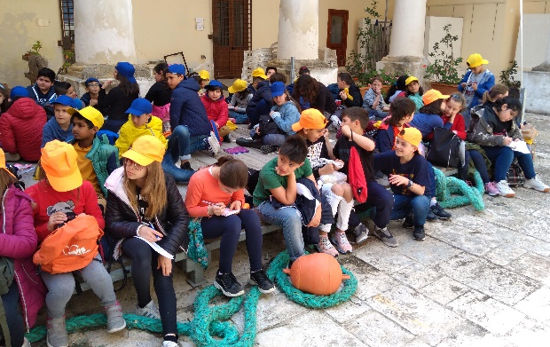
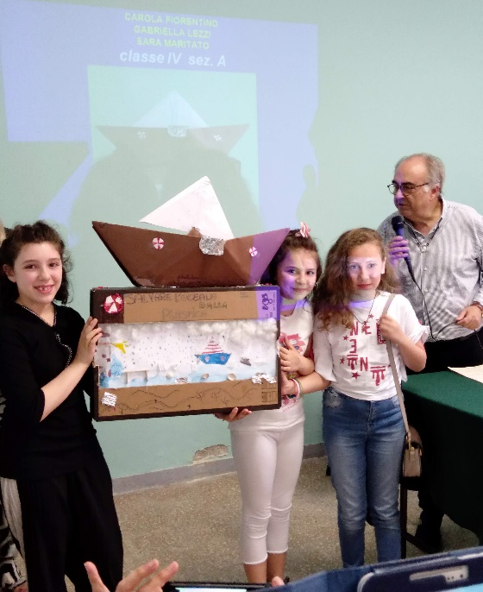
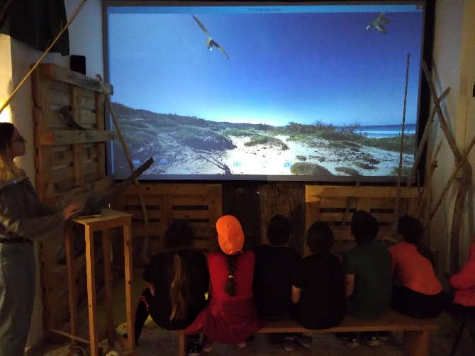
MOTIVAZIONE
Per riattivare le conoscenze pregresse e la carica motivazionale legata alle emozioni, la docente decide di far ripartire il percorso dal punto in cui si era interrotto lo scorso anno, visionando con gli alunni le foto relative all’uscita esplorativa presso il Museo del mare di Gallipoli ed il premio ricevuto per il progetto «Vela e salute».
SVOLGIMENTO ATTIVITA’
Durante la ricognizione dei bei ricordi, la docente verifica che gli alunni rammentino i contenuti, nonché le modalità utilizzate per la costruzione dell’elaborato vincitore del premio e ne analizza le caratteristiche con i bambini. A questo punto, chiede quale sia la loro esperienza attuale riguardo al mare. Lascia intervenire a turno ognuno con le proprie conoscenze e informazioni, moderando soltanto lo scambio verbale. In questo modo, è possibile già stabilire i prerequisiti e gli interessi degli allievi per la suddivisione in gruppi. Chi manifesta propensione per l’approfondimento di un determinato problema ambientale verrà sicuramente aggregato in maniera opportuna nell’indagine successiva. Si stimola, poi, la discussione con un filmato che mostra come in tutto il mondo la risorsa naturale dell’acqua sia sempre di più messa in crisi: l’acqua dolce, di cui abbiamo bisogno per sopravvivere e prosperare, è sempre più scarsa, mentre si assiste ad un depauperamento dei suoli, dei fiumi, dei laghi e di tutti gli ecosistemi, sempre meno ospitali per le specie viventi; ancor peggio, viene messo in crisi l’equilibrio del mare, fondamentale per lo stato del pianeta. Segue una scheda di verifica di comprensione del filmato,VERBALIZZAZIONE CONDIVISA
Si stabiliscono 8 gruppi omogenei, di 3 elementi ciascuno. Dopo aver effettuato delle ricerche autonome nel laboratorio informatico, ci si riunisce nell’aula dotata di LIM per progettare il percorso, con la coordinazione dei referenti di ogni gruppo. Ogni team, guardando il percorso sulla mappa concettuale proposta, potrà inserire i propri suggerimenti e le proprie preferenze. A questo punto la problematizzazione: come comunicare e rendere evidenti sia i problemi ambientali che le possibili soluzioni ai loro coetanei, in modo che adottino abitudini sane e condivise? Emerge l’idea di usare ancora una volta l’arte come linguaggio espressivo.
MODALITA’ DI RICERCA
L’organizzazione della ricerca prevede step definiti. Dopo una lettura attenta della scheda riassuntiva fornita, si procede alla revisione dei possibili materiali e al confronto tra pari. Infine, viene fornito un modello per (la mappa concettuale, che farà da scheletro per la presentazione finale). Nella seconda fase, che si concluderà con il compito di realtà (il power point), i tre componenti della squadra determinano ruoli più definiti: uno si occupa dei testi, l’altro delle immagini, il terzo dell’impaginazione e delle animazioni (web director). Ulteriori approfondimenti vengono condotti anche singolarmente a casa, attraverso brevi interviste alle famiglie e ricerche sul web. Infine il materiale raccolto viene rielaborato e inserito nella scheda predisposta.

Slide 13
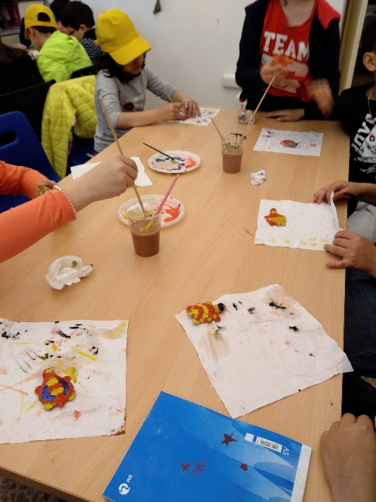
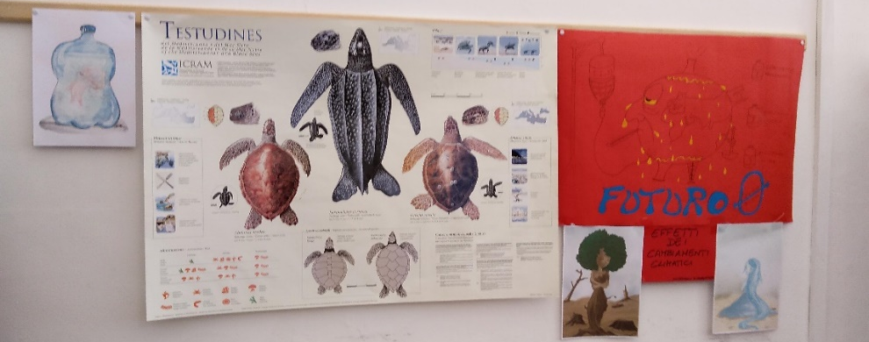
CONVERSAZIONE GUIDATA (GRIGLIA PER L’OSSERVAZIONE SISTEMATICA)
AUTONOMIA: è capace di reperire da solo strumenti o materiali necessari e di usarli in modo efficace. Dimostra di possedere dei copioni di riferimento. Sa formulare ipotesi e trovare soluzioni. • Ragiona sugli indizi collegandoli alle conoscenze e alle abilità già acquisite.
Relazione: interagisce con i compagni, sa esprimere e infondere fiducia, sa creare un clima propositivo. Condivide le opinioni con gli altri riprendendo le idee dei compagni e rilanciandole per progredire nel ragionamento comune.
Partecipazione : collabora, formula richieste di aiuto, offre il proprio contributo. Prende parte in maniera attiva alle esperienze di gruppo.
Responsabilità: rispetta i temi assegnati e le fasi previste del lavoro, porta a termine la consegna ricevuta. Mostra impegno durante il lavoro completando la propria parte entro i tempi previsti.
Flessibilità: reagisce a situazioni o esigenze non previste con proposte divergenti, con soluzioni funzionali, con utilizzo originale di materiali. Esprime capacità creative trovando soluzioni originali e alternative.
Consapevolezza: è consapevole degli effetti delle sue scelte e delle sue azioni.
ALUNNO | Autonomia | Relazione | Partecipazione | Responsabilità | Flessibilità | Consapevolezza
---

Slide 14
LIVELLI DI RIFERIMENTO: A avanzato; B intermedio; C base; D iniziale
Alunni | Autonomia | Relazione | Partecipazione | Responsabilità | Consapevolezza
A | REPERISCE STRUMENTI E MATERIALI AUTONOMAMENTE E LI UTILIZZA IN MODO CRITICO E CREATIVO IN CONTESTI COMPLESSI E NUOVI | INTERAGISCE CON I COMPAGNI IN MODO EFFICACE, SA ESPRIMERE LE PROPRIE IDEE IN MODO CRITICO E CREATIVO, SA CREARE UN CLIMA PROPOSITIVO IN CONTESTI MAI SPERIMENTATI | COLLABORA E FORMULA RICHIESTE DI AIUTO IN MODO EFFICACE E OFFRE IL PROPRIO CONTRIBUTO IN MODO CRITICO E CREATIVO | RISPETTA I TEMI ASSEGNATI E LE FASI PREVISTE DAL LAVORO IN MODO RESPONSABILE, PORTANDO A TERMINE LA CONSEGNA RICEVUTA | E’ CONSAPEVOLE DEGLI EFFETTI DELLE SUE SCELTE E DELLE SUE AZIONI IN CONTESTI COMPLESSI E NUOVI
B | REPERISCE STRUMENTI E MATERIALI AUTONOMAMENTE E LI UTILIZZA CON EFFICACIA IN CONTESTI NUOVI | INTERAGISCE CON I COMPAGNI POSITIVAMENTE SA ESPRIMERE E CONDIVIDERE NEL GRUPPO LE PROPRIE IDEE, SA CREARE NU CLIMA PROPOSITIVO IN CONTESTI NUOVI | COLLABORA E FORMULA RICHIESTE DI AIUTO E OFFRE IL PROPRIO CONTRIBUTO IN CONTESTI NUOVI | RISPETTA I TEMI ASSEGNATI E LE FASI PREVISTE DAL LAVORO AUTONOMAMENTE, PORTA A TERMINE LA CONSEGNA RICEVUTA IN CONTESTI NUOVI | E’ CONSAPEVOLE DEGLI EFFETTI DELLE SUE SCELTE E DELLE SUE AZIONI IN SITUAZIONI COMPLETAMENTE NUOVE
C | REPERISCE STRUMENTI E MATERIALI AUTONOMAMENTE E L I UTILIZZA IN CONTESTI PARZIALMENTE NUOVI | INTERAGISCE CON I COMPAGNI ED ESPRIME LE PROPRIE OPINIONI E LE MEDIA NEL PICCOLO GRUPPO, IN SITUZIONI PARZIALMENTE NOTE | COLLABORA E FORMULA RICHIESTE DI AIUTO AUTONOMAMENTE, IN SITUAZIONI PARZIALMENTE NUOVE | RISPETTA I TEMI ASSEGNATI E LE FASI PREVISTE DAL LAVORO, PORTA A TERMINE LE CONSEGNE RICEVUTE IN SITUAZIONI PARZIALMENTE NOTE | RIFLETTE SUGLI EFFETTI DELLE SUE SCELTE E DELLE AZIONI IN CONTESTI PARZIALMENTE NOTI
D | REPERISCE STRUMENTI E MATERIALI CON L’AIUTO DELL’INSEGNANTE E/O DEI COMPAGNI E LI UTILIZZA IN CONTESTI NOTI | INTERAGISCE CON I COMPAGNI SE GUIDATO, IN SITUAZIONI NOTE | COLLABORA E FORMULA RICHIESTE DI AIUTO SE GUIDATO, IN SITUAZIONI NOTE | RISPETTA E PORTA A TERMINE LE CONSEGNE SE GUIDATO IN SITUAZIONI NOTE | RIFLETTE SULLE SCELTE E SULLE AZIONI EFFETTUATE, SE GUIDATO

Slide 15
Confronto fra gruppi alla LIM. VERBALIZZAZIONE CONDIVISA 1
Gli allievi sono partiti dalla lettura critica di una scheda sull’argomento («Namaskar», Agenda 2030, pagg. 54,55)
Si confrontano ed inseriscono sulla mappa le informazioni raccolte e rielaborate in maniera sintetica.
I gruppi (8) si sono divisi in base alle sezioni d’interesse incontrate sulla scheda informativa di partenza (1. Inquinamento da nutrienti; 2. Inquinamento da idrocarburi; 3. Inquinamento da scarichi industriali e acque reflue; 4. Inquinamento da spazzatura e discarica (microplastiche); 5. Sprechi domestici; 6. Sprechi comunali; 7. sprechi sul territorio della Puglia; 8. Impronta idrica a livello nazionale)
Confronto fra gruppi alla LIM. VERBALIZZAZIONE CONDIVISA 2
Dopo le indagini, durate un paio di settimane, i referenti di ciascun gruppo socializzano agli altri il lavoro svolto. L’insegnante modera la conversazione, effettua la supervisione, coordina e supporta i gruppi. A questo punto ciascuno di loro è pronto per raccontare come intende realizzare la propria opera. A questo punto si può iniziare a progettare il lavoro artistico dei vari gruppi.
CREAZIONE DELL’OPERA GRAFICO-PITTORICA
INDICAZIONI: Insieme al tuo gruppo, in base alle informazioni raccolte sull’argomento da te scelto, esprimi simbolicamente l’attuale stato delle cose o proponi una possibile soluzione sostenibile al problema.

Slide 16
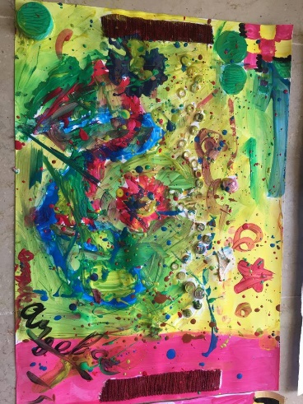
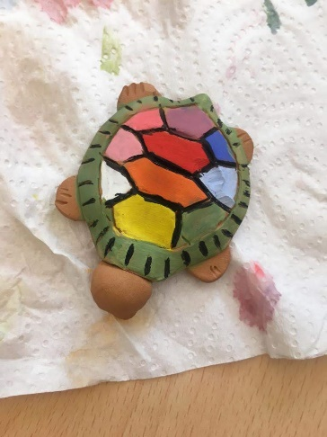
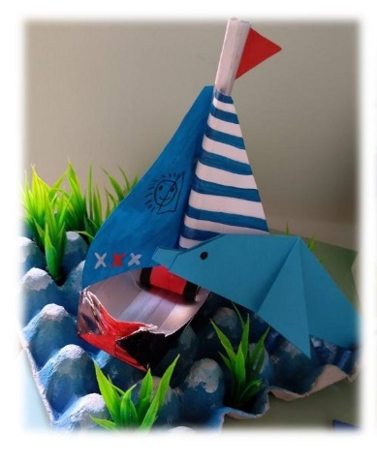
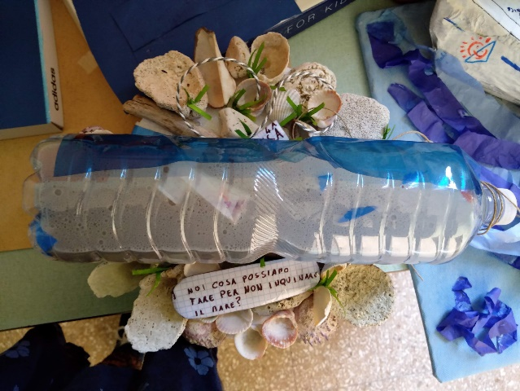
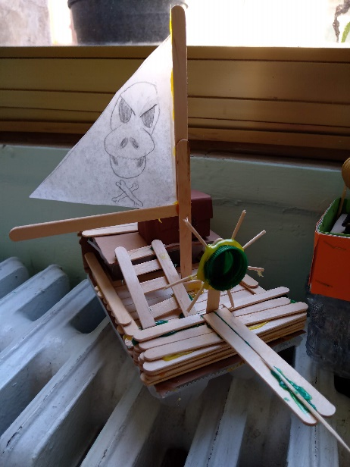
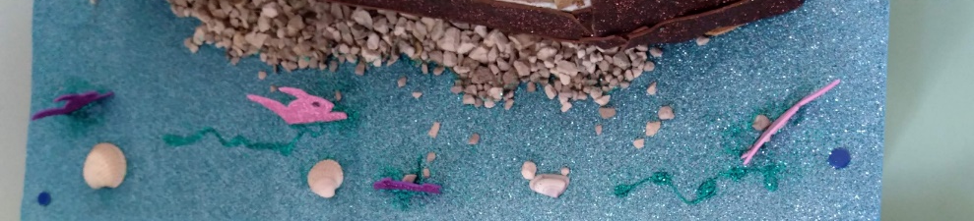
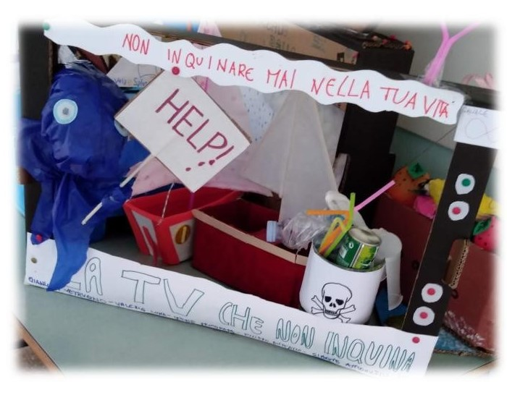
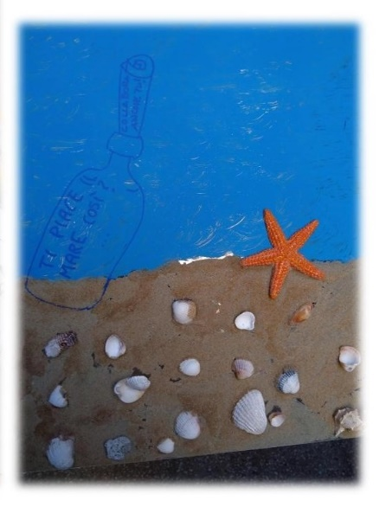
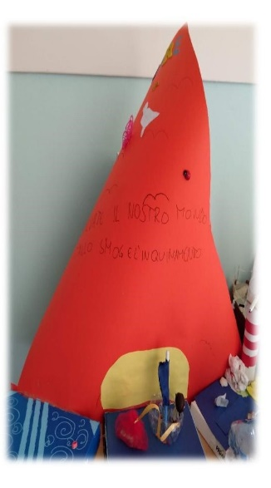
COMPITO DI REALTA’
INDICAZIONI: Immagina di voler preparare un elaborato da proiettare in occasione dei Fridays for Future. Insieme ai tuoi compagni, costruisci una diapositiva che sintetizzi il lavoro svolto finora con il tuo gruppo. Completa la scheda con testi (a cura del redattore), immagini (a cura dell’illustratore), seguendo le indicazioni dell’esperto informatico. Ricorda che dovrai curare il messaggio finale.
Esempi dei prodotti realizzati dagli allievi, da inserire nella presentazione

Slide 17
AUTOBIOGRAFIA COGNITIVA
Ho saputo organizzare le attività necessarie per lo svolgimento del compito? Ho stabilito a priori la sequenza delle azioni? Ho incontrato inciampi? Quali strategie ho messo in atto per superarli? Ho chiesto aiuto? Ho apportato cambiamenti? Ho raggiunto l’obiettivo? Ho lavorato entro i tempi stabiliti? Cosa ho imparato? Cosa mi è piaciuto di più? Cosa non mi è piaciuto? Cosa vorrei cambiare?

Slide 18
TEMA DI CITTADINANZA: SVILPPO SOSTENIBILE, educazione ambientale, conoscenza e tutela del patrimonio e del territorio |  | COMPETENZE DEL PROFILO IN USCITA (FINE PRIMO CICLO)
 |  | Competenze sociali e civiche E’ consapevole della necessità del rispetto di una convivenza civile, pacifica e solidale. Si impegna per portare a compimento il lavoro iniziato, da solo o insieme ad altri. |  | Consapevolezza ed espressione Culturale Riconosce ed apprezza le diverse identità, le tradizioni culturali e religiose, in un’ottica di dialogo e di rispetto reciproco |  | Competenze digitali: Utilizza con consapevolezza e responsabilità le tecnologie per ricercare, produrre ed elaborare dati e informazioni, per interagire con altre persone, come supporto alla creatività e alla soluzione di problemi. |  | Spirito di iniziativa Ha spirito di iniziativa ed è capace di produrre idee e progetti creativi. Si assume le proprie responsabilità, chiede aiuto quando si trova in difficoltà e sa fornire aiuto a chi lo chiede. E’ disposto ad analizzare se stesso e a misurarsi con le novità e gli imprevisti. |  | Comunicazione nelle lingue Straniere E’ in grado di esprimersi a livello elementare in lingua francese in una comunicazione essenziale e nell’uso delle tecnologie e dell’informazione
A – Avanzato L’alunno/a svolge compiti e risolve problemi complessi, mostrando padronanza nell’uso delle conoscenze e delle abilità; propone e sostiene le proprie opinioni e assume in modo responsabile decisioni consapevoli. B – Intermedio L’alunno/a svolge compiti e risolve problemi in situazioni nuove, compie scelte consapevoli, mostrando di saper utilizzare le conoscenze e le abilità acquisite. C – Base L’alunno/a svolge compiti semplici anche in situazioni nuove, mostrando di possedere conoscenze e abilità fondamentali e di saper applicare basilari regole e procedure apprese. D – Iniziale L’alunno/a, se opportunamente guidato/a, svolge compiti semplici in situazioni note.
1 ……………………….
2……………………….
3……………………….
4……………………….
5……………………….
6……………………….
-L’alunno, al termine del primo ciclo, comprende i concetti del prendersi cura di sé, della comunità, dell’ambiente.
-Comprende la necessità di uno sviluppo equo e sostenibile, rispettoso dell’ecosistema, nonché di un utilizzo consapevole delle risorse ambientali.
-Promuove il rispetto verso gli altri, l’ambiente e la natura e sa riconoscere gli effetti del degrado e dell’incuria.
ALUNNI

Slide 20
GRIGLIA PER L’OSSERVAZIONE SISTEMATICA OSS
Competenza pensiero sistemico | Competenza di previsione | Competenza normativa | Competenza strategica | Competenza collaborativa | Competenza di pensiero critico | Competenza di problem-solving integrato
 | E’ capace di comprendere e valutare molteplici futuri - possibili, probabili e desiderabili; di creare le proprie visioni per il futuro; di applicare il principio di precauzione; di determinare le conseguenze delle azioni e di gestire i rischi e i cambiamenti | E’ capace di capire e riflettere sulle norme e i valori che risiedono dietro le azioni di ognuno; e di negoziare i valori, i principi, gli obiettivi e i target della sostenibilità, in un contesto di conflitti d’interesse e compromessi, conoscenza incerta e contraddizioni. | E’ capace di sviluppare e implementare collettivamente azioni innovative che promuovano la sostenibilità a livello locale e oltre. | E’ capace di imparare dagli altri; di capire e rispettare i bisogni, le prospettive e le azioni degli altri (empatia); di comprendere, relazionarsi con ed essere sensibili agli altri (leadership empatica); di gestire i conflitti in un gruppo; e di facilitare un approccio collaborativo e partecipato alla risoluzione di problemi. Competenza di pensiero critico: capacità di mettere in dubbio le norme, le pratiche e le opinioni; di riflettere | E’ capace di mettere in dubbio le norme, le pratiche e le opinioni; di riflettere sui propri valori e le proprie percezioni e azioni; e di prendere posizione sul tema della sostenibilità. Competenza di auto-consapevolezza: l’abilità di riflettere sul proprio ruolo nella comunità locale e nella società (globale); di valutare incessantemente e motivare ulteriormente le proprie azioni e di gestire i propri sentimenti e desideri. | E’ capace fondamentalmente di applicare diversi quadri di problem-solving a problemi complessi di sostenibilità e di sviluppare opzioni risolutive valide, inclusive ed eque che promuovano lo sviluppo sostenibile, integrando le competenze sopra menzionate.
E’ capace di riconoscere e capire le relazioni; di analizzare sistemi complessi; di pensare a come i sistemi siano incorporati entro domini differenti e scale diverse e di gestire l’incertezza.
ALUNNI

Slide 21
OBIETTIVI DI APPRENDIMENTO PER LO SVILUPPO SOSTENIBILE (OSS)

